Slide 1


Infection de prothèse vasculaire aortique
Pr Matthieu Revest
Service des Maladies Infectieuses et Réanimation Médicale, CHU Rennes
Inserm U1230 et CIC-Inserm 1414, Université Rennes 1
GRIP: Groupe de Réflexion sur les Infections de Prothèse vasculaire
Dr Eric Bonnet
Equipe Mobile d’Infectiologie, Hôpital Joseph Ducuing. Clinique Pasteur. Clinique Médipôle. Toulouse.
Membre du groupe des référentiels et du groupe Bon Usage de la SPILF.
Membres de l’ESGIAI (European Study Group of Implant Associated Infections)

Slide 2

Déclaration de liens d’intérêt avec les industries de santé en rapport avec le thème de la présentation (loi du 04/03/2002) :
Utilisez cette icône de validation pour cocher les cases :
Pour ce faire, copiez puis coller celle-ci
sur les cases
à cocher.
N’oubliez pas,
si vous cochez « OUI », de préciser la liste des organismes ou firmes pharmaceutiques concernés dans le champ associé.
Merci.
Intervenant : Revest Matthieu
L’orateur ne souhaite pas répondre
Titre : Infections de prothèse vasculaire
Consultant ou membre d’un conseil scientifique
OUI
NON
Conférencier ou auteur/rédacteur rémunéré d’articles ou documents
OUI
NON
Prise en charge de frais de voyage, d’hébergement ou d’inscription
à des congrès ou autres manifestations: JNI 2017
OUI
NON
Investigateur principal d’une recherche ou d’une étude clinique
OUI
NON

Slide 3
Déclaration de liens d’intérêt avec les industries de santé en rapport avec le thème de la présentation (loi du 04/03/2002) :
Utilisez cette icône de validation pour cocher les cases :
Pour ce faire, copiez puis coller celle-ci
sur les cases
à cocher.
N’oubliez pas,
si vous cochez « OUI », de préciser la liste des organismes ou firmes pharmaceutiques concernés dans le champ associé.
Merci.
Intervenant : Bonnet Eric
L’orateur ne souhaite pas répondre
Titre : Infections de prothèse vasculaire
Consultant ou membre d’un conseil scientifique
OUI
NON
Conférencier ou auteur/rédacteur rémunéré d’articles ou documents
OUI
NON
Prise en charge de frais de voyage, d’hébergement ou d’inscription
à des congrès ou autres manifestations: JNI 2017
OUI
NON
Investigateur principal d’une recherche ou d’une étude clinique
OUI
NON

Slide 4
Les infections de prothèse vasculaire
Plusieurs milliers d’implants vasculaires posés chaque année
  30 000 en France¹
  450 000 aux Etats-Unis²
Infections de prothèses vasculaires:
  Redoutées
  Mais cadre nosologique que récemment individualisé
  Pratiques non standardisées
¹HAS, rapport, 2013
²Darouiche, NEJM, 2004
Notes:
MR

Slide 5
Darouiche, NEJM, 2004
Notes:
MR

Slide 6
Morbi-mortalité
Mortalité:
  15% à M1, 20% à un an
  20% à M1 et 40%à 1 an si fistule prothéto-digestive
Morbidité
  4 à 14 % d’amputations
Legout et al, 2011

Slide 7
Taux d’infection
Stable sur les 50 dernières années: 1,5 %
  1914 IPV sur 126 649 prothèses implantées (98 publications)
Selon le type de prothèse:
  Aorte abdominale: 1%
  Aorte thoracique: 1,3%
  Artères périphériques: 4,8%
Notes:
MR

Slide 8
Classifications
Peu utiles
Intracavitaires/extracavitaires
Précoce < 4 mois; tardive > 4 mois
Délai moyen de survenue d’IPV:
  Prothèses aorte abdominale: 51 mois (4,4-97)
  Prothèses artères périphériques: 12 mois (1-27)
  Carotides: 18 mois (8,5-24,5)

Slide 9
Szilagyi |  | Samson* |  | Bunt**
Groupe 1 | Infection limitée au derme | Groupe 1 | Infection limitée au derme | P0 | Infections profondes, « intra-cavitaires » (aorte abdominale et thoracique ), incluant les stents
Groupe 2 | Infection étendue au tissu sous-cutané MAIS n’envahissant pas l’implant artériel | Groupe 2 | Infection du tissu sous-cutané SANS contact direct avec l’implant artériel | P1 | Infections superficielles, « extra-cavitaires », incluant les stents et les fistules artério-veineuses prothétiques
Groupe 3 | Infection impliquant l’implant artériel | Groupe 3 | Infection concernant la greffe artérielle MAIS PAS une anastomose | P2 | Infections superficielles touchant les portions « extra-cavitaires » des prothèses intra-cavitaires de l’aorte abdominale et thoracique
 |  | Groupe 4 | Infection entourant une anastomose exposée SANS bactériémie ou saignement | P3 | Infections de patchs d’angioplastie
 |  | Groupe 5 | Infection concernant une anastomose greffon-artère AVEC bactériémie ou saignement
*Classification utilisée par l’AHA (American Heart Association)
**Classification utilisée par l’European Society of Vascular Surgery

Slide 10
Prothèse en dacron tricoté (A, B) ou tissé (C, D)
Prothèse en PTFE
Pour les grosses artères
Pour les artères périphériques
Chafké et al, 2004

Slide 11
Mr R, 59 ans
ATCD:
  Tabagisme non sevré (70 PA)
  Infarctus du myocarde à 43 ans: stent sur IVA
  Endoprothèse aortique bifurquée en 2009 sur anévrisme aorte abdominale
Altération de l’état général depuis 2 mois

Slide 12
Mr R, 59 ans
Consulte son médecin traitant pour cette AEG
Pas de point d’appel clinique
Bilan:
  NFS: normale
  CRP: 25 mg/L
  Hémoculture stérile
  Iono, BH, EPP, RP: RAS

Slide 13
Mr R, 59 ans
Ce tableau est-il compatible avec une infection de l’endoprothèse ?
  Oui
  Non

Slide 14
Diagnostic des IPV
Legout et al. CMI, 2011

Slide 15
Signes cliniques
IPV intra-cavitaires
  Fièvre fréquente
  Signes locaux et régionaux
    Hémorragie digestive (en cas de fistule entre prothèse et intestin)
    Douleurs intra-abdominales
    Faux anévrismes anastomotiques ou anévrismes mycotiques
    Spondylodiscite de contiguïté
  Signes à distance
    Ischémie aigue de membre (secondaire à un ou des embole(s))
    Localisations septiques secondaires
Notes:
Faire un tableau pour les diapos 7 et 8 : signes communs, signes évocateurs selon la localisation

Slide 16
Diagnostic des IPV
IPV cavitaire:
  Fièvre: 75 %
  Douleur abdominale: 25 %
Biologie standard: peu d’aide
  Hyperleucocytose et syndrome inflammatoire
  Assez fréquemment modérés
  Peuvent être absents
Hémocultures non systématiquement positives: 0 à 65% des cas (11 études)
Seule étude prospective (Legout, CMI, 2011): 34 %

Slide 17
Examens biologiques
NFS (hyperleucocytose dans 25% des cas)
CRP
  Intérêt diagnostique (toujours élevée en cas d’IPV)
  Intérêt pronostique : la persistance d’une CRP élevée doit faire évoquer un échec du traitement
Le dosage des autres biomarqueurs (procalcitonine, fibrinogène, VS,…) n’est pas recommandé

Slide 18
Examens microbiologiques
Hémocultures systématiques (de 2 à 3 paires maximum) : positives dans 1/3 des cas
Ponction (radioguidée si nécessaire) d’une collection liquidienne péri-prothétique
Prélèvements peropératoires
  Au moins 3 prélèvements tissulaires au contact de la prothèse
  Au moins 3 sections de matériel (selon la taille de la prothèse)
  Proscrire le recueil par écouvillon
Il n’est pas recommandé d’effectuer :
  des prélèvements superficiels de cicatrice (même si celle-ci est désunie), des orifices ou des trajets de fistules
  des prélèvements à partir des liquides de drainage
  (en raison de la contamination par la flore commensale)

Slide 19
Physiopathologie des IPV
Voie de contamination principale: de l’extérieur vers l’intérieur: 75 %
  Postopératoire immédiat
  Au contact d’un foyer infectieux
  Au contact du tube digestif
Voie hématogène: situation finalement rare:
  Hémocultures positives que dans un tiers des cas
  Physiopathologie non superposable à celle de l’endocardite
Herscu, Surg Clin North Am, 2009; Saleem, Am J Surg, 2010

Slide 20
Physiopathologie
Différentes modalités d’infection
  Le plus fréquemment, contamination bactérienne peropératoire de la prothèse
  Autres possibilités
    Infection par contiguité à partir d’une infection d’une plaie opératoire ou d’un abcès intra-abdominal ou intrapelvien
    Erosion d’un greffon vasculaire avec le développement d’une communication fistulaire entre l’aorte abdominale et le duodénum ou le côlon.
    Colonisation bactérienne d’un thrombus.
    Inoculation directe de l’infection pendant une intervention, comme une aspiration percutanée ou le drainage d’un abcès ou d’une collection liquidienne
    Moins fréquemment, origine hématogène (risque décroissant avec le temps)

Slide 21
Mr R, 59 ans
Il est hospitalisé le 10/04 pour fièvre: 38,7°C
Sont apparues des douleurs abdominales depuis 48 heures
Le bilan initial ne montre rien de nouveau
Les hémocultures sont en cours

Slide 22
Vous suspectez une infection de l’endoprothèse
Quel(s) examen(s) réalisez-vous en première intention ?
  Echographie abdominale
  Scanner abdominopelvien avec injection
  IRM abdominale
  Scintigraphie aux polynucléaires marqués
  ¹⁸FDG TEP-scan

Slide 23
Imagerie conventionnelle
Echographie/écho-doppler (+++ IPV extra-cavitaires)
(Angio-)Scanner
  Indiqué en première intention du fait de son accessibilité
  Performances faibles en cas d’infection précoce, débutante ou chronique pauci-symptomatique
  Performances inférieures à celles de l’imagerie nucléaire
IRM
  Faible spécificité avant le 6ème mois post-opératoire
  Plus-value diagnostique par rapport au scanner : pas d’étude comparative

Slide 24
Imagerie des IPV
Scanner injecté +++
  Présence de gaz
  Epaississement tissulaire ou infiltration péri-prothétique
  Collection liquidienne péri-prothétique
  Epaississement endo-prothétique
  Pseudo-anévrisme anastomotique
  Thrombose de prothèse
  Fistule prothéto-digestive pour les prothèse aortiques
Moins performant en postopératoire
  Les bulles d’air très évocatrices seulement après 7 semaines
  Les collections péri-prothétiques ne sont évocatrices qu’au delà de 6 mois
Valentine, 2001; Orton, 2000; Egun, 2000

Slide 25
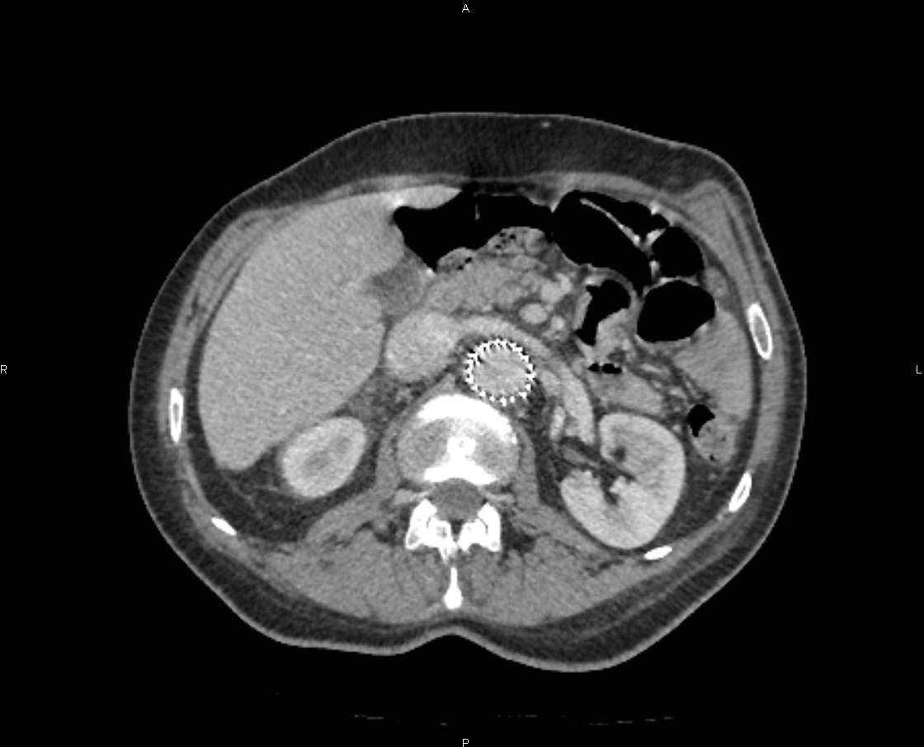
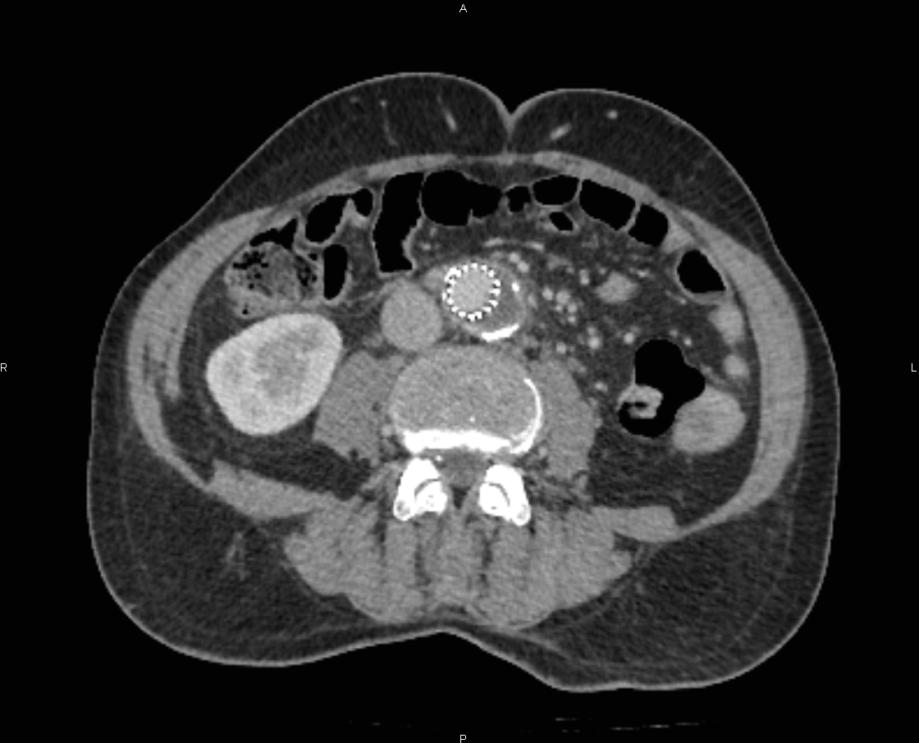
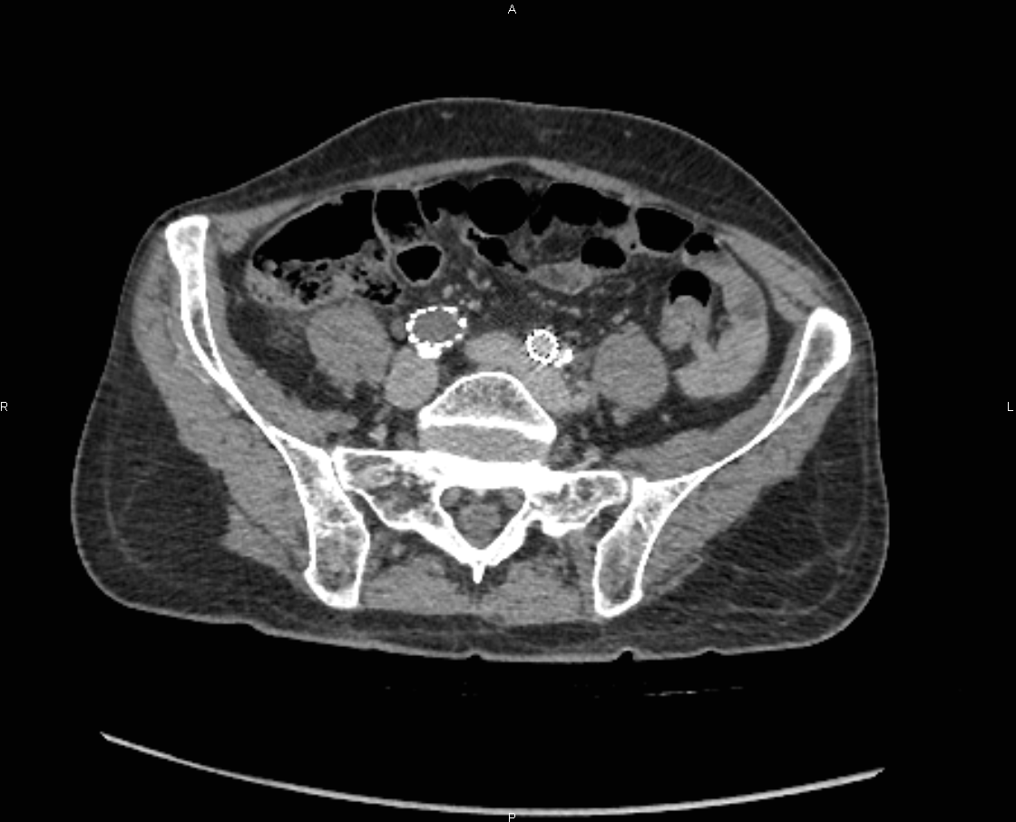
Notes:
Scanner de notre patient qui ne montre pas grand-chose (thrombose de la branche iliaque droite sans ischémie de jambe). D’où la diapo suivante sur l’intérêt du PET

Slide 26
Etude prospective, comparative (TDM IV), 76 patients
  Sensibilité: 98,2%
  Spécificité: 75,5% (91,2% si hypermétabolisme localisé)
  VPP: 84,4% (93,5% si hypermétabolisme localisé)
  VPN: 96,9%
Notes:
Plus grosse série s’intéressant au sujet

Slide 27
Pas d’infection
Infection
Spacek, 2009
Notes:
Illustre les problèmes de spécificité en cas d’hypermétabolisme diffus

Slide 28
Infection
Spacek, 2009
Notes:
Meilleur spécificité en cas d’hypemétabolisme localisé

Slide 29
Imagerie nucléaire
18F-FDG-PET/CT
  Sensibilité = 95%, spécificité = 80%
  Hypermétabolisme péri-prothétique homogène et diffus non spécifique (constant dans les 3 premiers mois et pouvant persister des années après la pose de la prothèse)
Scintigraphie aux leucocytes marqués au Technétium 99/SPECT-CT
  Sensibilité = 99%, spécificité = 82%
  Examen fonctionnel de référence
  Moins sensible en cas d’infection chronique pauci-symptomatique et moins spécifique en période post opératoire

Slide 30
IPV intra-cavitaire
Suspicion clinique et /ou biologique IPV intra-cavitaire
TDM
Signe évocateurs d’IPV
Présence de gaz
Fistule prothéto-entérique
Infiltration periprothétique
Collection liquidienne periprothétique
Épaississement tissulaire endoprothétique
Pseudo-anévrisme anastomotique
Thrombose de prothèse
Urétéro hydronéphrose
oui
non
SLM/SPECT-CT
TEP/TDM au 18F FDG
Diagnostic IPV
Signes évocateurs d’IPV: foyer hyperfixant sur trajet de fistule
Signes évocateur d’IPV: foyer hypermétabolique intense
oui
non
IRM ou surveillance

Slide 31
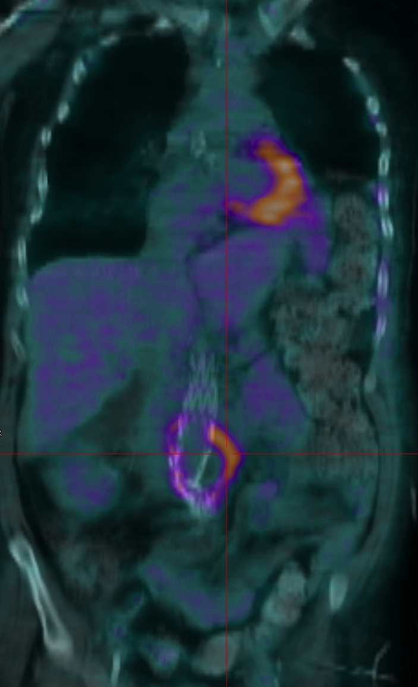
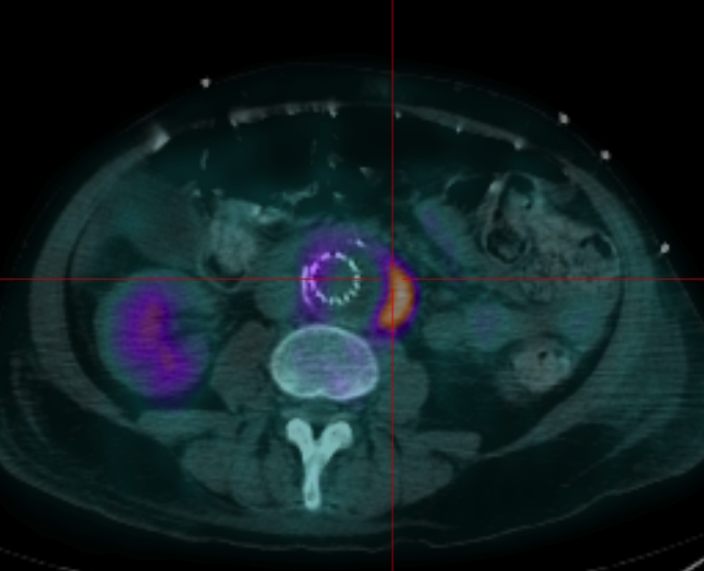
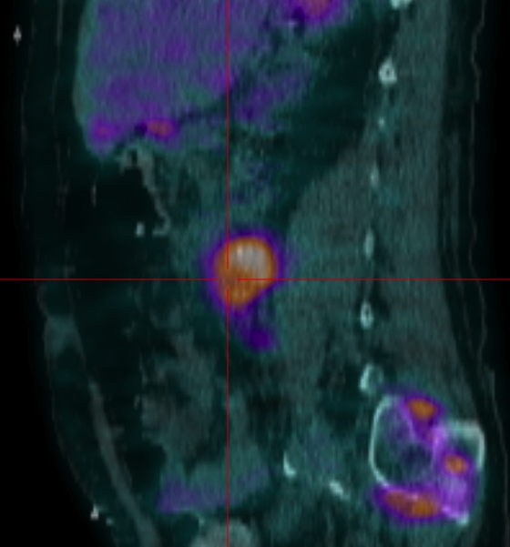
Notre patient
Notes:
PET de notre patient qui montre un hypermétabolisme important n’intéressant pas l’intégralité de la prothèse. Pour info, il existait également un hypermétabolisme au niveau de la partie distale droite mais l’image n’était pas très jolie…

Slide 32
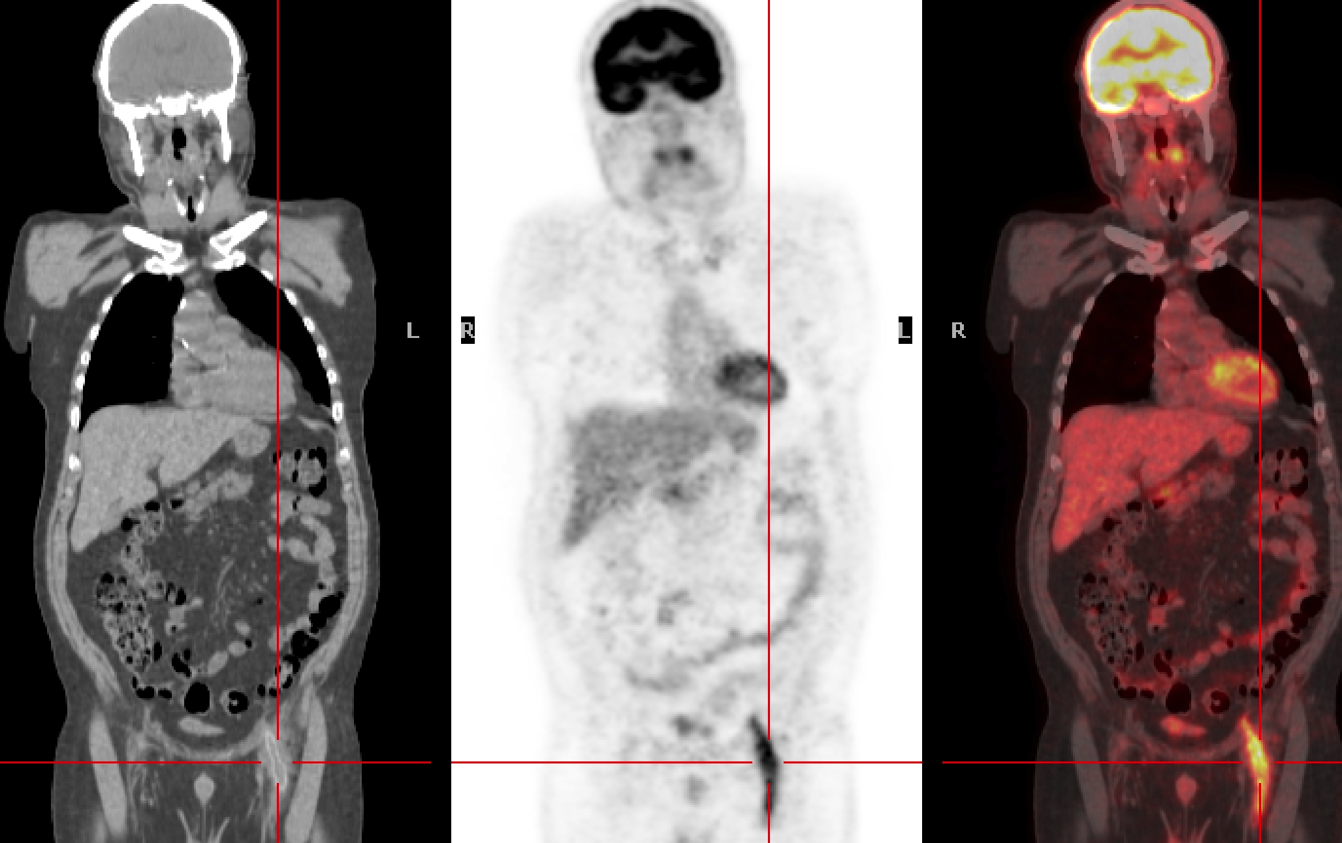
Notre patient

Slide 33
Vous suspectez une infection de l’endoprothèse
Les hémocultures ne poussent pas. Le patient n’a pas de défaillance mais reste fébrile à 39°C
Prescrivez-vous une antibiothérapie probabiliste ?
  Oui
  Non

Slide 34
Vous suspectez une infection de l’endoprothèse
Quelle antibiothérapie probabiliste ?

Slide 35
Antibiothérapie probabiliste
Risque de n’avoir aucune documentation
Mais infection grave +++

Slide 36
Antibiothérapie probabiliste: quand ?
IPV non documentée
Et sepsis (nouvelles définitions)
Chirurgie le plus rapidement possible
Discussion: à débuter systématiquement 48 heures avant la chirurgie ?
Revest, IJAA, 2015; Wilson, Circulation, 2016

Slide 37
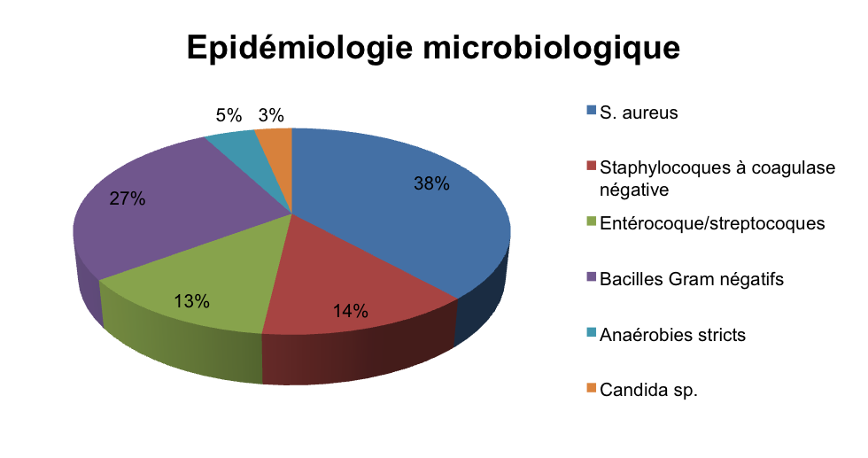
Antibiothérapie probabiliste: quoi ?
20 % d’IPV plurimicrobiennes

Slide 38
  Epidémiologie microbienne
Polymicrobien : 20 à 30 %
  Staphylococcus aureus : 20-53 %
  Entérobactéries : 14-41 %
  Staphylococcus à coagulase négative : 10-18 %
  Pseudomonas aeruginosa
  Streptococcus sp.
  Enterococcus sp.
  Anaérobies : 5 à 10 %
  Levures :1-2 %
Selon le site:
  IPV extra cavitaire: prédominance d’infections staphylococciques
  IPV intra cavitaire: prédominance d’infections à BGN
10-15 %

Slide 39
Epidémiologie microbienne
- Variable selon le site
- Polymicobienne dans 20% des cas
Notes:
N micro-organismes = N1 + N2 + N3 + N4 + … n S. aureus = n1 + n2 + n3 +… n’SCN = n’1 + n’2 + n’3 +…
% S aureus = n/N % SCN = n’/N.

Slide 40
Antibiothérapie probabiliste: quoi ?
Sepsis ou choc sans colonisation BLSE connue dans les 3 mois:
  Pipéracilline-tazobactam
  + Daptomycine ou vancomycine
Choc + colonisation BLSE connue dans les 3 mois:
  Méropénème
  + Daptomycine ou vancomycine
  + Amikacine
Revest, IJAA, 2015

Slide 41
Mr R, 59 ans
Devant la fièvre à 39°C, début d’un traitement par Pipéracilline-Tazobactam et daptomycine
Il est opéré 5 jours plus tard par ablation de l’ensemble de l’endoprothèse et mise en place d’une allogreffe

Slide 42
IPV: aspects chirurgicaux
Pas de supériorité entre allogreffe, reconstruction veineuse ou nouveau matériel
Une affaire d’équipe
Reconstruction in situ pour les IPV aortique
Batt, Angiology, 2018

Slide 43
Mr R, 59 ans
Les prélèvements peropératoires sont positifs à S. aureus
Pénicilline: R
Oxacilline: S
Erythromycine: S
Lincomycine: S
Pristinamycine: S
Linézolide: S
Gentamicine: S
Ciprofloxacine: S
Fosfomycine: S
Cotrimoxazole: S
Acide Fusidique: S
Rifampicine: S
Vanco-Teico: S

Slide 44
IPV à SAMS
Que faites-vous en terme d’antibiothérapie ?
  Poursuite Pip-Taz et daptomycine
  Poursuite daptomycine seule
  Poursuite daptomycine + rifampicine
  Arrêt du traitement antérieur et mise sous cloxacilline seule
  Autre chose

Slide 45
IPV à SAMS
Envisagez-vous un relai oral ?
  Oui
  Non

Slide 46
Live (Syto 9)
Dead (iodure propidium)

Slide 47
2018
Live (Syto 9); Dead (iodure propidium)
Ly6G: neutrophiles; F4/80: macrophages
Contrôles
Rifampicine

Slide 49
Mr R, 59 ans
L’évolution est favorable
Quelle durée de traitement ?
  2 semaines post-opératoires
  4 semaines post-opératoires
  6 semaines post-opératoires
  12 semaines post-opératoires
  A vie

Slide 50
Durée de traitement des IPV
Si ablation de l’ensemble du matériel infecté
  Non remplacé: 2 semaines
  Remplacé par allogreffe ou veine: 4 semaines
  Remplacé par prothèse: 6 semaines
Maintien de tout ou partie du matériel
  Chirurgie dans le mois qui suit la pose initiale: 12 semaines ?
  Autre situation: 6 semaines puis traitement suspensif

Slide 51
Conclusion
IPV: infections graves et pas si rares que cela
On commence à y voir plus clair !
Diagnostic encore difficile
Prise en charge médico-chirurgicale
Des possibilités de traitements oraux et plus courts

